Slide 1
Yhdistys työpaikkojen työturvallisuus-, työhyvinvointi- ja työympäristöasiantuntijoille
Finnsafe ry
11.3.2026
Antti Leino

Slide 2
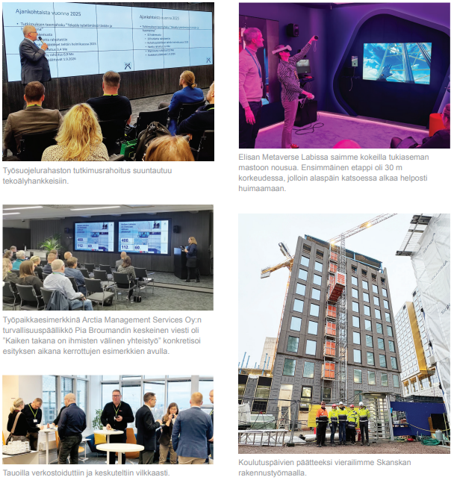
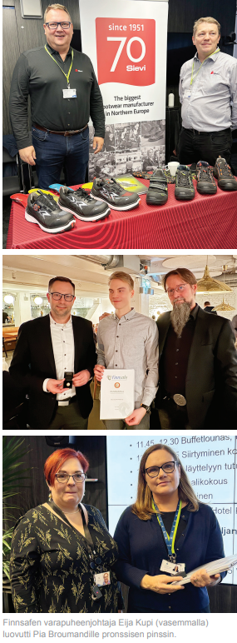

Slide 3

Toimimme osana verkostoja - kannatusjäsenemme
Platinum-jäsen:
Silver-jäsenet:
Bockmann Finland Oy
Cederroth Ensiapu
Cotral Lab Suomi
Dimex Oy
Dräger Suomi Oy
EcoOnline Oy
Ejendals Suomi Oy
Elisa IndustrIQ
ETRA Oy
Falcony
Jokasafe Oy
Juha Rantanen Oy
Lindström Oy
Multisafe Oy
Orelo Oy
Patera Oy
Petzl Nordic Ab
Quentic Finland Oy
R-taso Oy
Senveco Oy
Skydda Suomi Oy
Smart Original Oy
SSG Standard Solutions Group AB
Suomen 3M Oy
Suomen Työturvallisuuden Liitto STYL ry
Synsam
Toyme Lab Oy
Työterveyslaitos
Vandernet Oy
Würth Oy
Notes:
Kannatusjäsentemme tuella Finnsafen on mahdollista tarjota mm. laadukkaita ja monipuolisia koulutuksia jäsenille ja julkaista jäsenlehteä ja jäsenkirjeitä säännöllisesti.

Slide 4
Yhteistyössä
Työympäristömitalitoimikunta
STYL ry
TTT-lehti
T&R-lehti
Finnsecurity ry
Työturvallisuuskeskus
Tampereen yliopisto
Nollis
EuroSafety-messut
Liikenneturva
Suomen työnäköseura
Työsuojeluviranomaiset
Säkerhetskulturnätverket SÄKU.se

Slide 5
Osaamisen ja pätevyyden tukeminen
23.1. Hengityksensuojaus, työpaikan hyvät käytännöt, webinaari
12.5. Aluetapahtuma: Katajanokka Arctian jäänmurtaja/Väylävirasto
7.5. Koulutuspäivä: Suunnitelmallinen suojautuminen altisteilta.
yhteistyö TTP Työterveys- ja työturvallisuusalan, Sotergo-verkoston ja TTK:n kanssa
8.9. Finnsafe ry:n koulutuspäivä, Tampere
9.9. Suojainkoulutus, Eurosafety-messut, yhteistyö STYL ry, TTL, TTK, Tampereen messut
1-2 x Työpaikan hyvät käytännöt –webinaarit

Slide 6
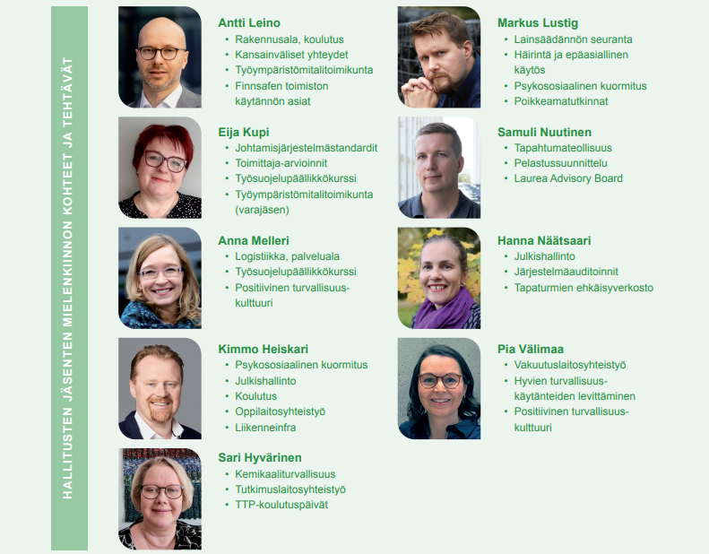
Yhdistyksen hallitus 2026
Jäsenmaksu 77 euroa
Lisätietoa Finnsafe.fi

Slide 7


